Slide 1
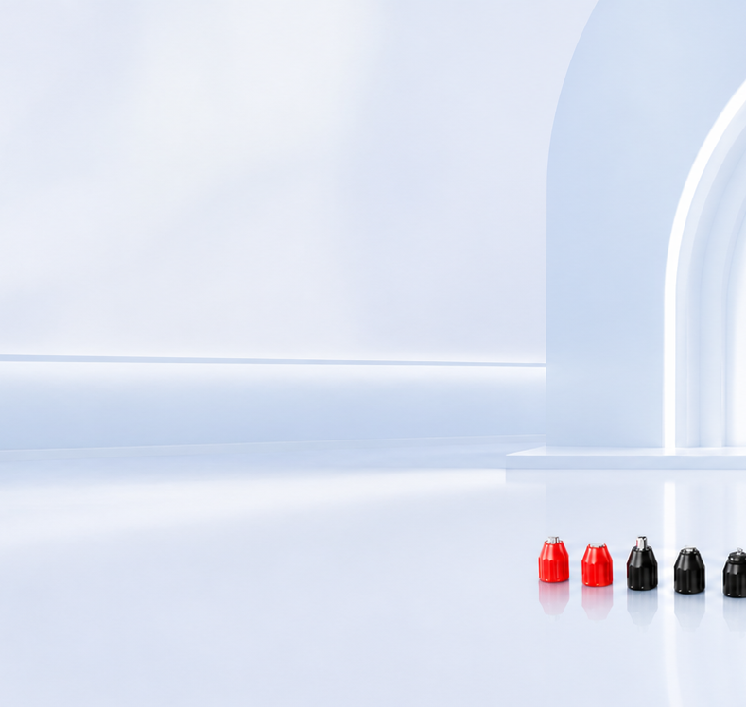
SHOCKIS
Website Architecture
网站架构总览
面向全球医疗器械合作伙伴的品牌官网
兼顾客户沟通与内部维护
V3 · CURRENT STRUCTURE
2026
Notes:
[Sources]
- Local project asset: public/images/shockis-hero-wide-v2.png
- Local project source: app/ and public/
[/Sources]

Slide 2
EXECUTIVE VIEW
一个聚焦产品、可持续扩展的 B2B 官网
以冲击波治疗系统为核心，用专业内容建立信任，用清晰路径承接询盘。
01
02
03
04
品牌定位
核心产品
目标客户
网站目标
Professional medical device manufacturer
SHOCKIS ST100
Distributors · Clinics · OEM
Trust → Explore → Inquiry
专业、可靠、全球合作
冲击波治疗系统与配件
经销商、医疗机构与合作伙伴
从了解品牌到提交询盘
SHOCKIS MEDICAL · WEBSITE ARCHITECTURE
02
Notes:
[Sources]
- Local project routes and page content under app/
[/Sources]

Slide 3
INFORMATION ARCHITECTURE
Website Sitemap V3
主导航保持简洁，内容通过产品、适应症、资源与转化页面逐层展开。
HOME
/
PRODUCTS
/products
INDICATIONS
/indications
RESOURCES
ABOUT
/about
CONTACT
/contact
SHOP
/shop
Shockwave Therapy System
/product · /products
6 Condition Pages
/indications/[slug]
FAQ · Downloads · Blog
Request Quote
/request-quote
Product Catalog
/shop
Accessories
/accessories
LEGAL & SUPPORT
Privacy Policy · Terms of Service · Shipping & Returns · Refund Policy · Warranty Policy
SHOCKIS MEDICAL · WEBSITE ARCHITECTURE
03
Notes:
[Sources]
- Local project routes under app/**/page.tsx
[/Sources]

Slide 4
PAGE PORTFOLIO
现有页面与业务角色
每个页面只承担一个核心任务，避免首页或产品页信息过载。
PAGE
ROUTE
PRIMARY ROLE
Home
/
品牌第一印象、合规能力、核心产品、配件与评价
Products
/products · /product
ST100 产品详情、图片画廊、参数、FAQ 与询盘
Accessories
/accessories
配件分类框架与 Shop 入口
Indications
/indications · /indications/[slug]
临床应用入口、身体区域与 SEO 子页面
About
/about
品牌故事、使命、愿景与支持 CTA
Contact / Quote
/contact · /request-quote
业务询盘、技术支持与报价需求
Shop
/shop
B2B 产品目录，不展示价格或购物车
Resources / Legal
/faq · policies
内容支持、下载与合规基础页面
SHOCKIS MEDICAL · WEBSITE ARCHITECTURE
04
Notes:
[Sources]
- Local project route scan: app/**/page.tsx
[/Sources]

Slide 5
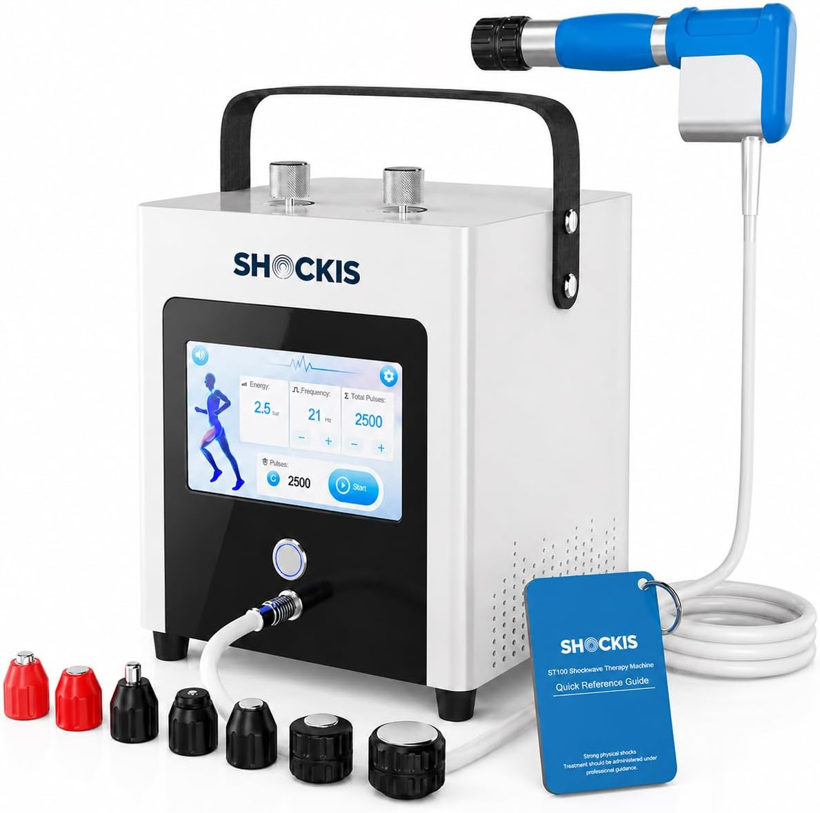
HOMEPAGE ANATOMY
首页是一条快速信任路径
Overview first：让访问者快速理解品牌、产品与下一步行动。
01
02
03
04
05
06
HERO
COMPLIANCE
CORE PRODUCT
ACCESSORIES
REVIEWS
FOOTER
→
→
→
→
→
定位 + 单一 CTA
FDA · FSA/HSA · OEM/ODM
主产品 + 详情入口
配件能力 + 分类入口
专业用户评价
导航 · 订阅 · 法律
HOME = OVERVIEW
更少文字 · 更清晰层级 · 更明确跳转
SHOCKIS MEDICAL · WEBSITE ARCHITECTURE
05
Notes:
[Sources]
- Local project source: app/page.tsx
- Local project asset: public/images/products/amazon-current/st100-main-current.jpg
[/Sources]

Slide 6
B2B CONVERSION JOURNEY
从发现产品到建立合作
页面之间形成明确的采购与合作路径，而不是传统电商结账流程。
01
02
03
04
DISCOVER
→
EVALUATE
→
TRUST
→
CONVERT
Home · Shop · Indications
Product Detail · Applications · FAQ
Compliance · About · Reviews
Contact · Request Quote
核心转化原则
不展示价格 · 不设置购物车 · 用专业信息降低询盘门槛 · 统一导向 Contact / Request Quote
SHOCKIS MEDICAL · WEBSITE ARCHITECTURE
06
Notes:
[Sources]
- Local project navigation and CTA links in app/ pages and components
[/Sources]

Slide 7
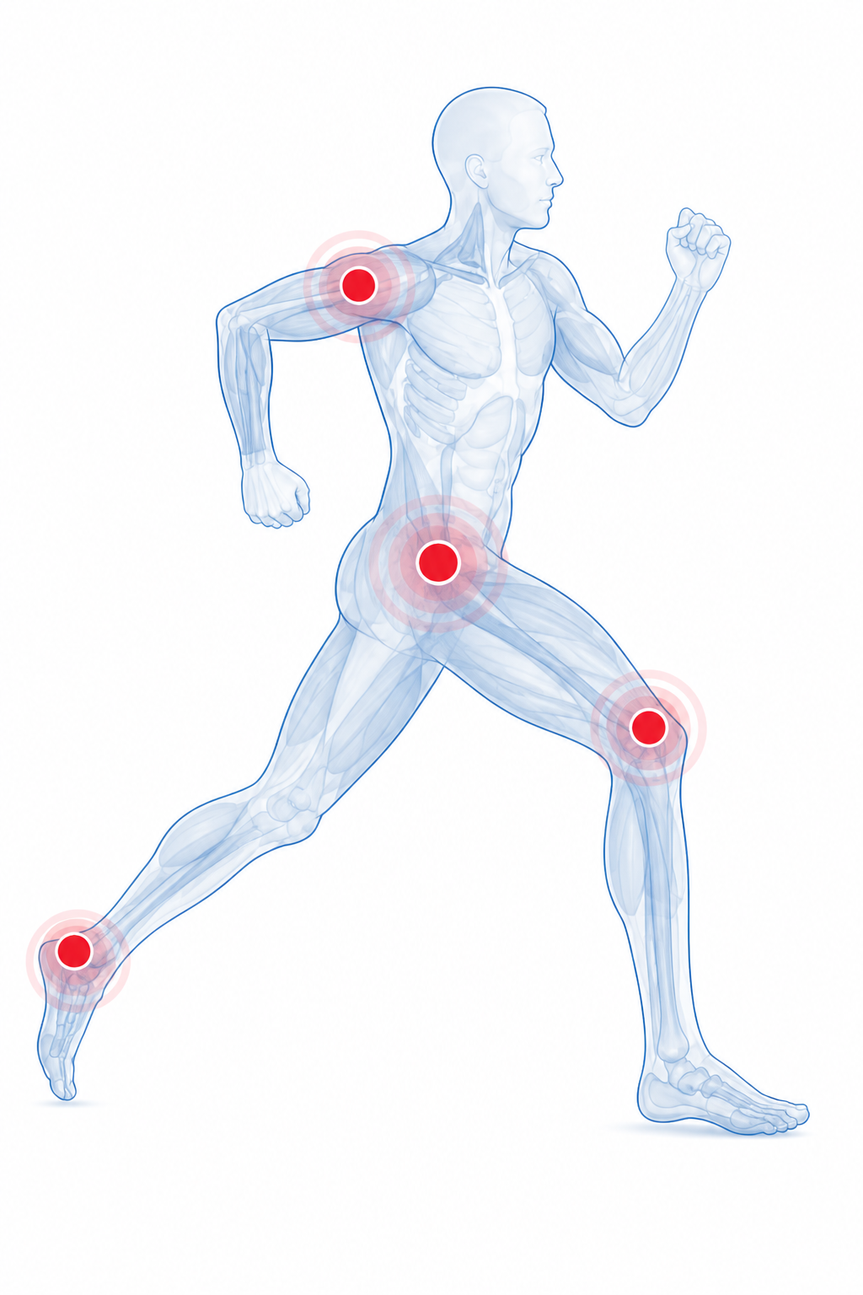
CLINICAL CONTENT ARCHITECTURE
Indications：可扩展的临床内容中心
总入口负责浏览，详情页使用统一模板，支持未来 SEO / AEO / GEO 扩展。
/indications
HUB PAGE
Common Indications
6 个常见适应症入口
Professional Applications
身体区域切换 + 应用详情
Explore by Body Area
按肩、肘、背髋、膝、足踝、肌筋膜浏览
Dynamic Detail Template
Hero → Overview → Application → Benefits → FAQ → CTA
CURRENT DETAIL SLUGS
plantar-fasciitis · tennis-elbow · achilles-tendinopathy · tendinopathy · calcific-tendinitis · myofascial-trigger-points
SHOCKIS MEDICAL · WEBSITE ARCHITECTURE
07
Notes:
[Sources]
- Local project source: app/indications/
- Local project asset: public/images/indications/body-area-application-figure.png
[/Sources]

Slide 8
TECHNICAL ARCHITECTURE
React app-directory 项目结构
页面路由、共享组件、页面组件、样式与图片资源分层维护。
ROUTES
SHARED UI
PAGE COMPONENTS
STYLES
ASSETS
app/**/page.tsx
app/components.tsx
app/home · app/products
app/indications
app/globals.css
page-scoped styles
public/images/**
页面 URL 与 metadata
Header · Footer · common UI
交互与页面专属模块
全局基础 + 页面隔离
产品、品牌、适应症图片
STACK
React 19 · Vinext · Vite 8 · Tailwind 4 · TypeScript · Cloudflare-ready
SHOCKIS MEDICAL · WEBSITE ARCHITECTURE
08
Notes:
[Sources]
- Local project files: package.json, app/, public/, tsconfig.json
[/Sources]

Slide 9
MAINTENANCE MAP
网站后续维护从哪里开始
内部维护清单 + 下一阶段建议
页面内容
app/[route]/page.tsx
全站导航
app/components.tsx
只改对应页面，避免影响其他 route
Header / Footer 为共享组件，修改前先评估全站影响
首页模块
app/page.tsx + app/home/
产品画廊
app/products/ProductImageGallery.tsx
Hero、Product、Accessories、Reviews 分区维护
图片顺序与资源路径保持一致
临床内容
app/indications/data.ts + [slug]
图片资产
public/images/
统一数据与模板，避免重复页面
保留清晰文件名、alt 与稳定路径
NEXT
Visual assets → Brand content → SEO content → Official launch
09
Notes:
[Sources]
- Local project source map under app/ and public/
[/Sources]

